Slide 1
キング小学校
JAPN320 Mid-Term Presentation
2016年10月18日
アンドレア、クエントン、ヘザー

Slide 2
キング小学校
CSUMBから車で１０分かかる
水曜日と金曜日
水：2時から3時40分まで
金：2陣から4時半まで

Slide 3
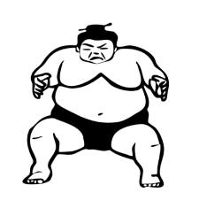
レッソン
最初の2週間：宿題を手伝ってくれる
一つ目のテーマは「イントロダクション」
「日本の物は何」と聞いた
ゲームをした
ゲームの日本の物を説明した

Slide 4
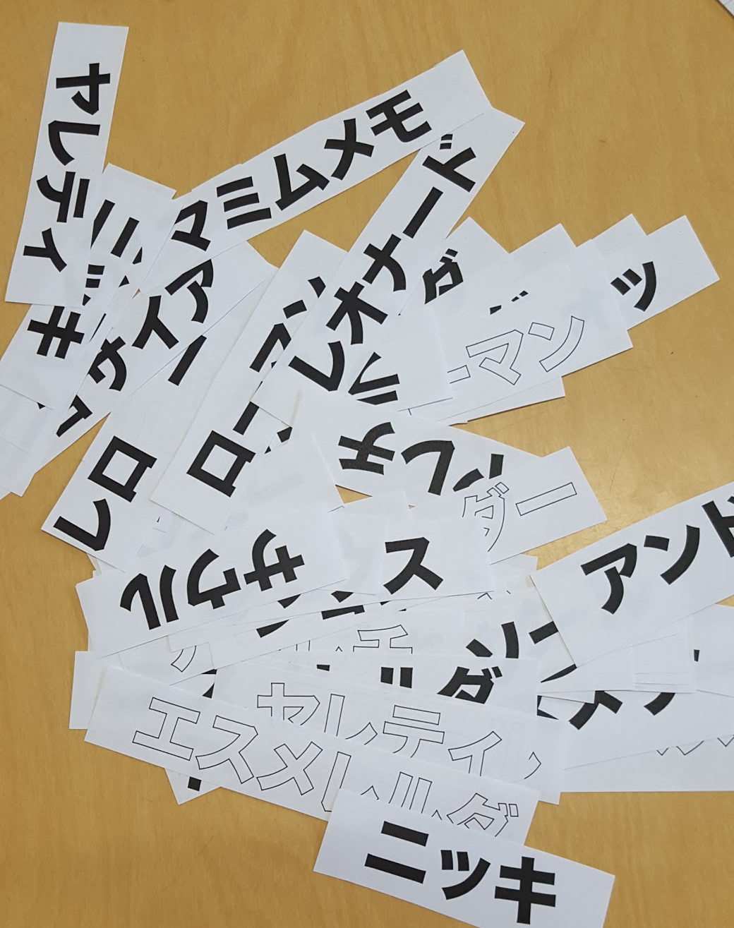
レッソン
二つ目のテーマは「カタカナ」
まず、ルールを教えた
次に、それぞれ学生はカタカナの名前練習した

Slide 5
レッソン
三つ目のテーマは「番号」
１から１０までを教えた
ゲームをした
アイスキャンディーの棒を取って、某で書かれている番号を言った
某が一番多い人が勝者だ

Slide 6
うまくいった事
子供たちはいつも日本語が勉強したい
CPY達もいつも手伝ってくれた
子供たちはちゃんっと勉強した

Slide 7
問題のこと
子供たちは賑やかすぎった
レッソンが忘れってしまった
若い子供たちはまだ日本語が分からない

Slide 8
レッスンで分かってきた事
レッスンが計画通りに進まない ＝ 毎回少しずつ良くなっていく
教室でレッスンをした方がいい ＝ 妨害が少ない
グループに分けた方がいい ＝ 管理しやすい
子供は競争が好き ＝ レッスンにゲームを入れた方がいい
Notes:
子供を教える事でたくさん学びましたが、今日私はハイライトを説明します。
１つ目の分かってきた事のハイライトは、レッスンプランを作っても、レッスンが計画通りに進みません。なぜなら、レッスンプランに問題がないからです。実際に問題が起こるので、その問題を扱う力が必要ですが、レッスンをしたことがなったら、予想した問題に備えることしかできません。私たちは毎回少しずつ問題を扱う力を増やしていきますが、まだまだです。
２つ目は、教室でレッスンをした方がいいです。教室の前に食堂にあるオフェィスでレッスンをしましたが、そこでレッスンに関係ないことに邪魔されて、子供がよく気が散っていました。しかし、教室で妨害が少なくて子供達が集中できます。
３つ目は、１つの大きいグループでレッスンをしたら、子供を管理しにくいので、小さいグループに分けた方がいいです。３つのグループに分けたら、私たち３人は一人で１つのグループを管理できて、レッスンがスムーズに進めます。
最後のハイライトは、子供は本当に競争が好きです。レッスンでゲームをしたら、子供達は気が立っていて、頑張っているので、その気持ちを伸ばすために毎回レッスンにゲームを入れます。

Slide 9
経験で分かってきた事
アンドレア：我慢は必要と思う
クエントン：子供は勉強したいでもにぎやきすぎ
ヘザー： 子供の頃あまり覚えられない 大人と子供の考え方が違う
Notes:
ヘザー：
このサービスラーニングの経験で、私は子供の頃があまり覚えられないと、分かってきました。
子供と交流することで、いろんなことを考え始めました。私はそんなに小さかったのか、元気いっぱいだったのか、バカなことに興味があったのかと、考えていましたが、思い出せません。
しかし、私はサービスラーニングの子供達と一緒だったら、今の私と幼い頃の私は全然違うので、大人の考え方と子供考え方が違うことが気づきました。
例えば、レッスンで子供は日本語の言葉を聞きますが、深い質問をしません。

Slide 10
残っているレッスンの目的
レッスンプラン
折り紙
怪物
着物、色、季節
動物の鳴き声
体
おにぎり
さよならパーティー aka レビュー
これからのゴール
アンドレア：学生がレッスンを完全に理解できてい ることだ。
クエントン：若い子供たちが手伝いたい
ヘザー： レッスンを計画通りに進めたくて、 計画したアクティビティの全部を 済ませたい
Notes:
ヘザー：
これから、私は残っているレッスンを計画通りに進めたくて、計画したアクティビティの全部を済ませたいです。
レッスンがスムーズに進んたら、子供達は日本の文化と日本語の知識を広めることができます。

